Slide 1
Социальное служение Русской Православной Церкви в Москве
Епископ Орехово-Зуевский ПАНТЕЛЕИМОН
Председатель Синодального отдела по благотворительности

Slide 2
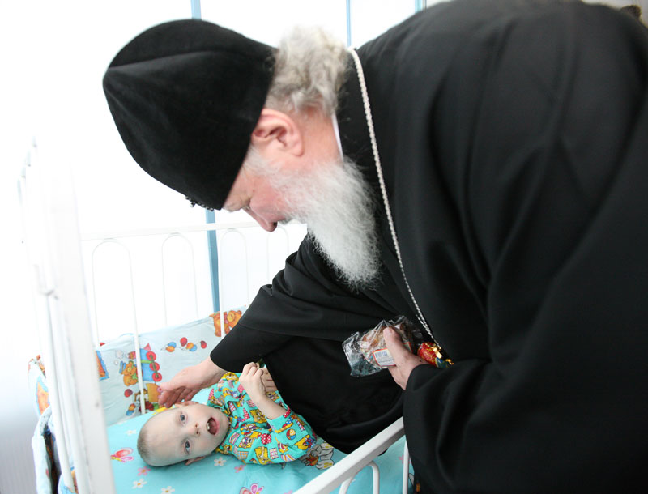

Slide 3
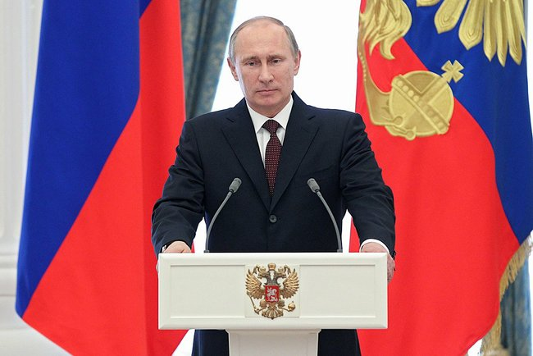
Из Послания В.В. Путина Федеральному Собранию 12.12.2013
«Нам нужно возрождать и традиции милосердия. Предлагаю организовать в России широкое движение добровольцев, готовых работать в системе здравоохранения, оказывать посильную помощь. При этом убеждён: волонтёры, на деле проработавшие несколько лет в учреждениях здравоохранения, должны иметь преимущества при поступлении в медицинские вузы».

Slide 4
Социальное служение Церкви в Москве
62 группы милосердия
24 службы помощи заключенным
18 благотворительных столовых
3 приюта для стариков
6 церковных детских домов для детей-сирот
22 прихода, помогающих алкоголикам и наркоманам
11 приходских патронажных служб
15 служб помощи семье

Slide 5


Slide 6
Православная служба помощи «Милосердие» - это 23 социальных проекта, в том числе:
Группа помощи бездомным в больницах и мобильная бригада «Милосердие»
3 детских дома
Кризисный приют «Дом для мамы»
Служба добровольцев (более 1000 добровольцев)
Проект помощи больным БАС
Детская выездная паллиативная служба
Проекты помощи в ПНИ и ДДИ
Богадельня для одиноких стариков и др.

Slide 7
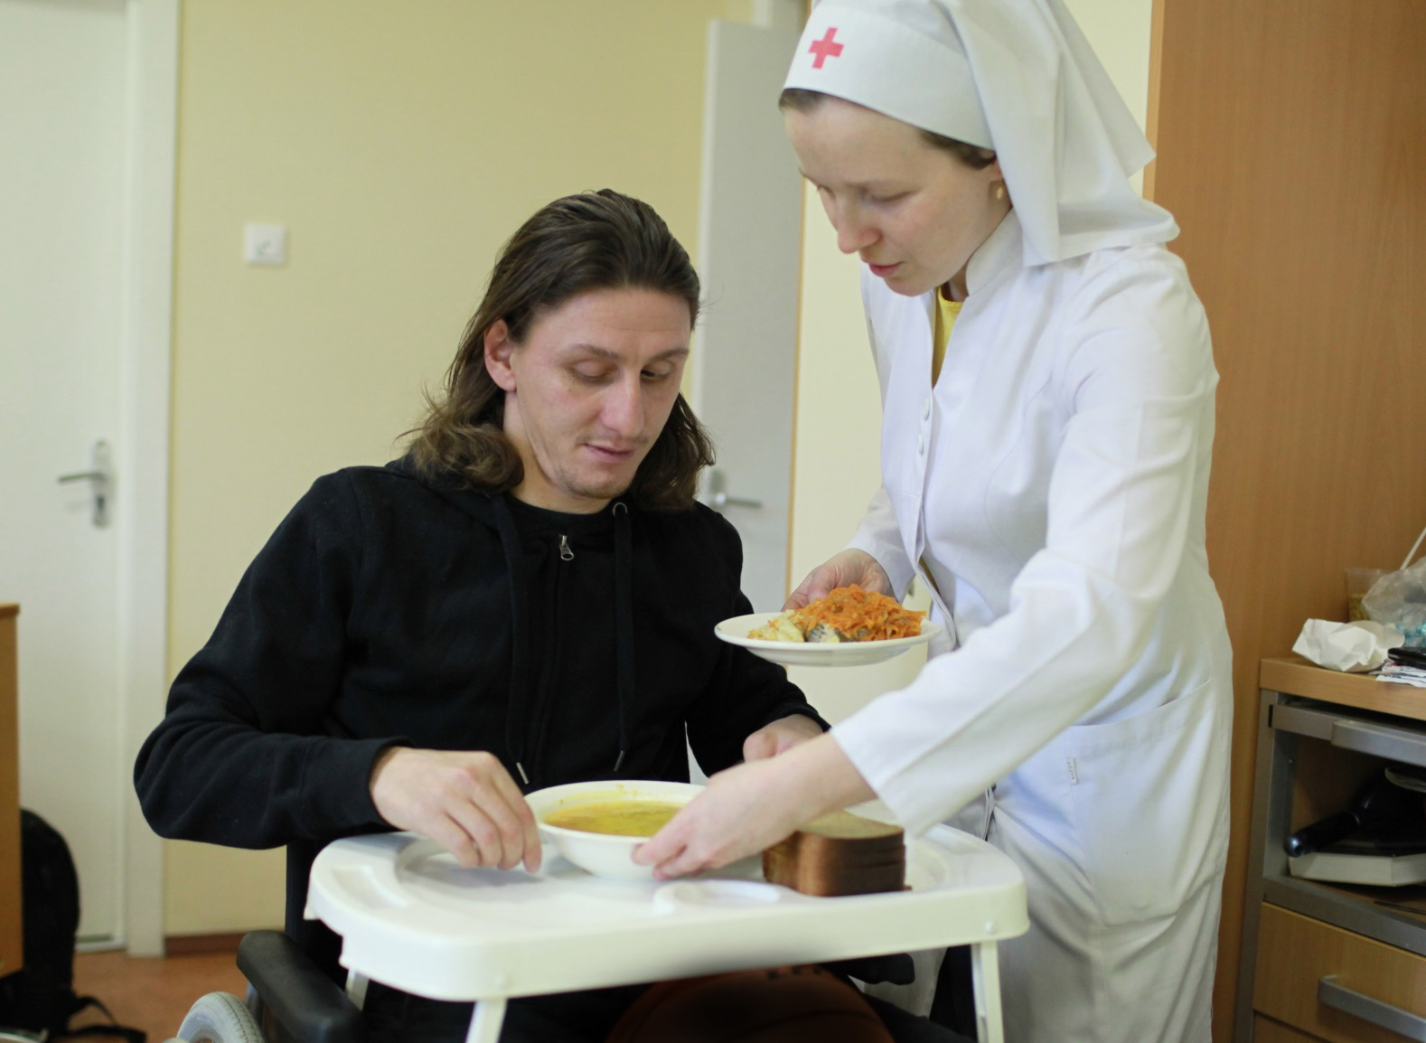
Сестры милосердия

Slide 8
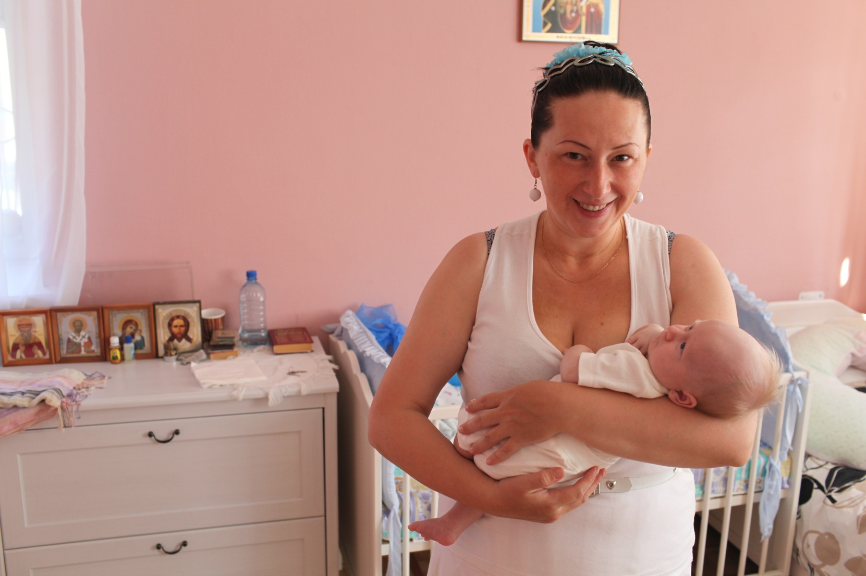
Приют «Дом для мамы»

Slide 9
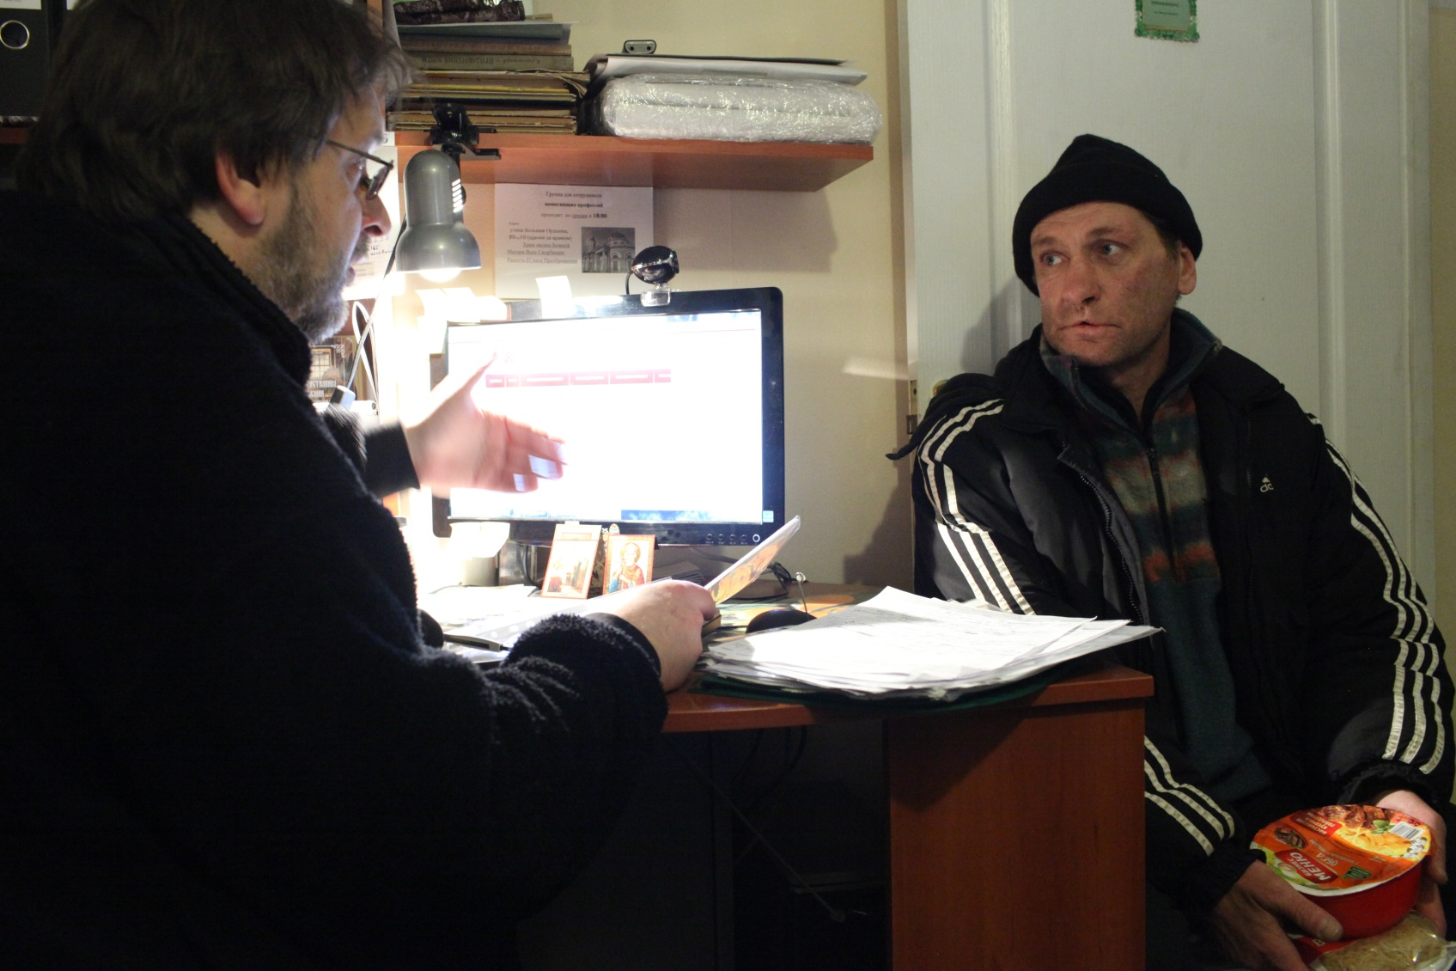
Служба помощи бездомным в больницах

Slide 10
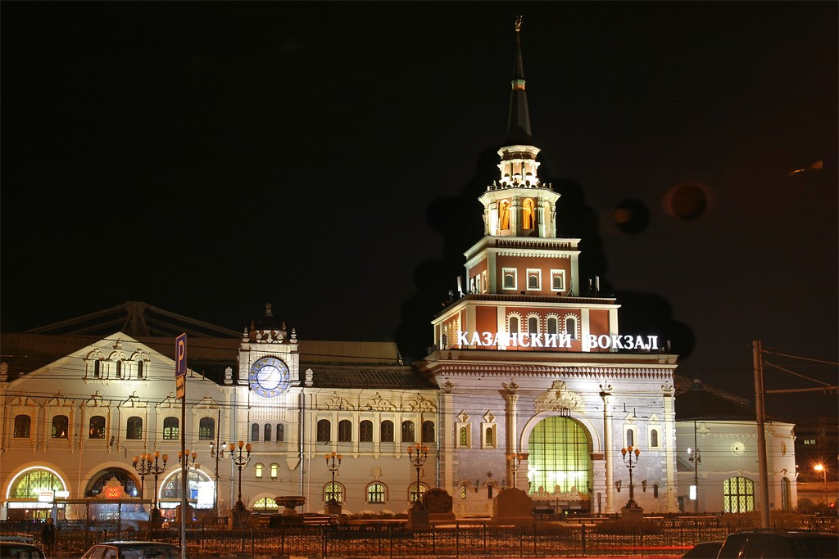
Пункт попавшим в беду на Казанском вокзале
На Казанском вокзале открылся пункт приема людей, попавших в беду. В ноябре соцработник службы «Милосердие» принял 63 человек: 47 были куплены билеты, и они уехали домой

Slide 11
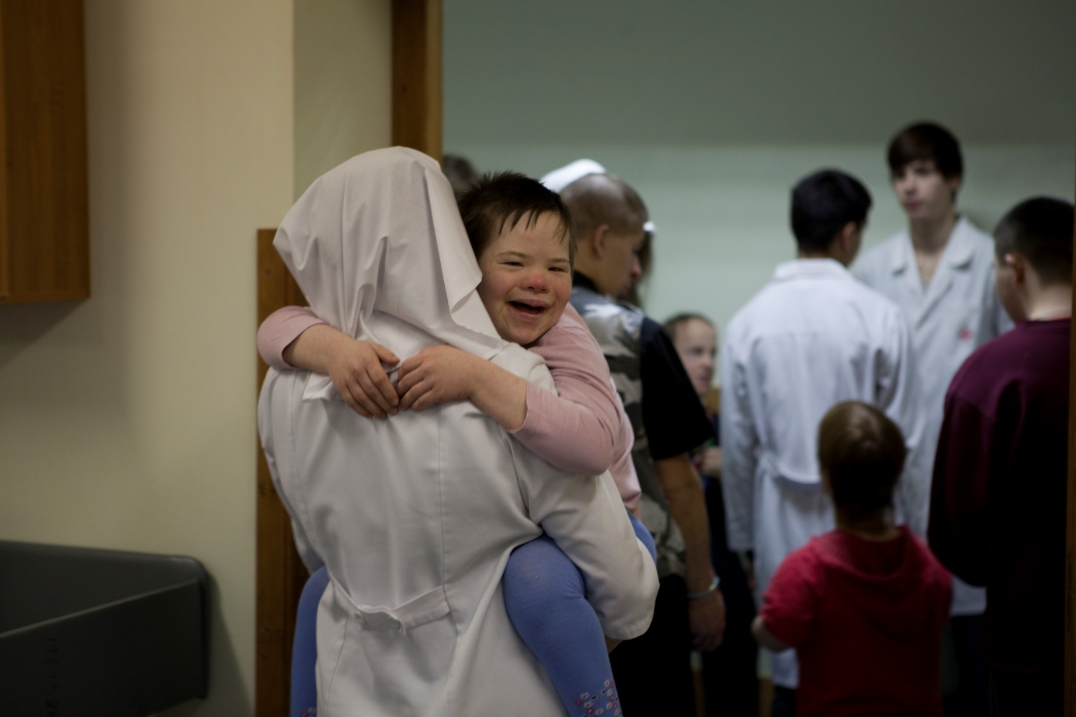
Помощь в психоневрологическом интернате

Slide 12
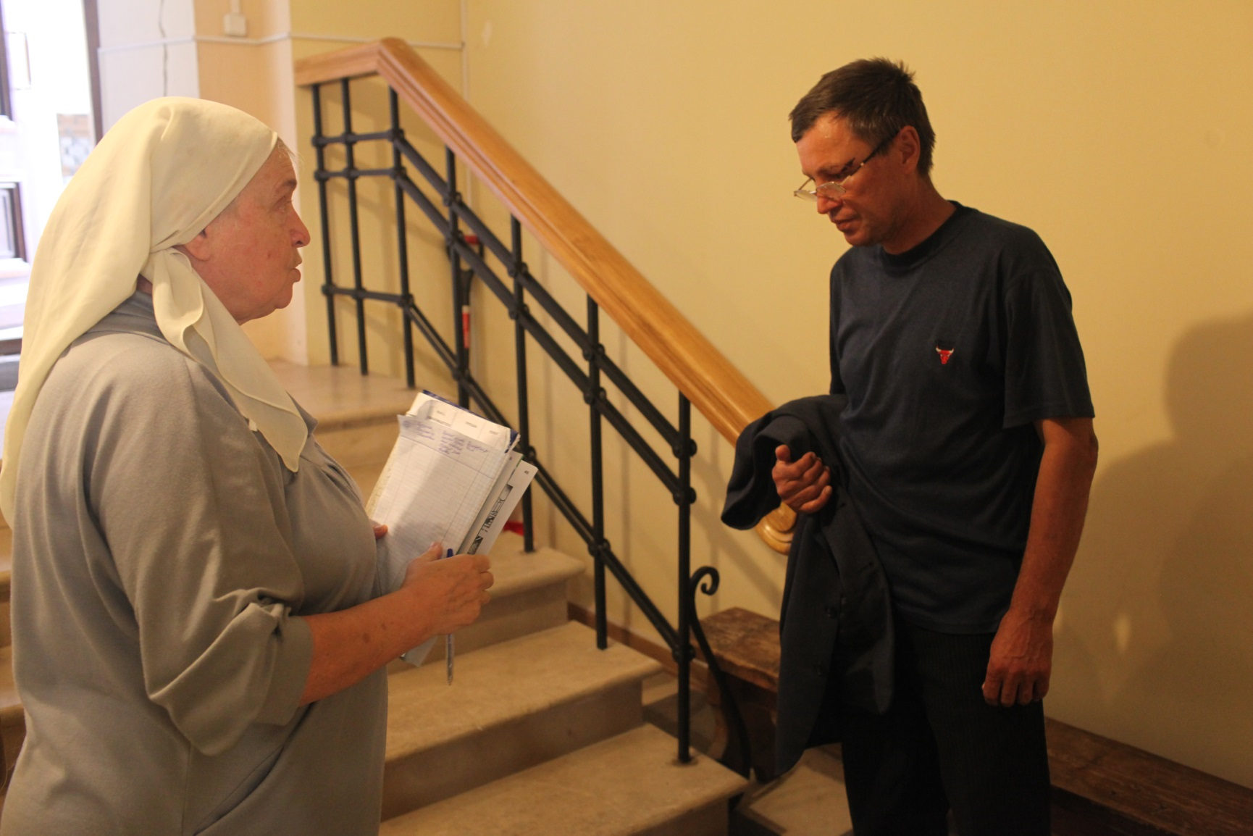
Группа работы с просителями

Slide 13
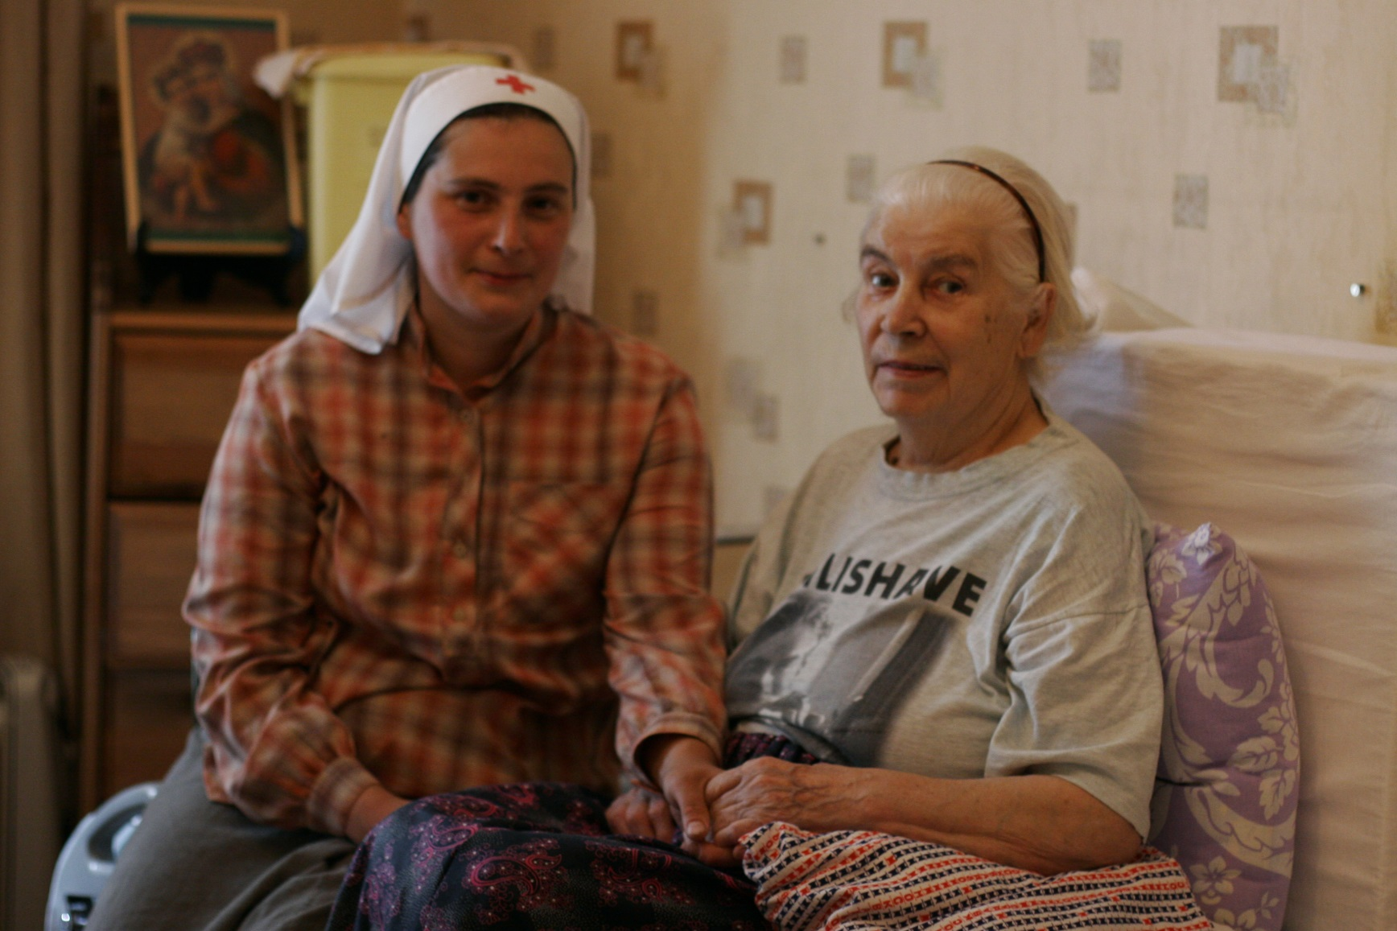
Свято-Спиридоньевская богадельня

Slide 14
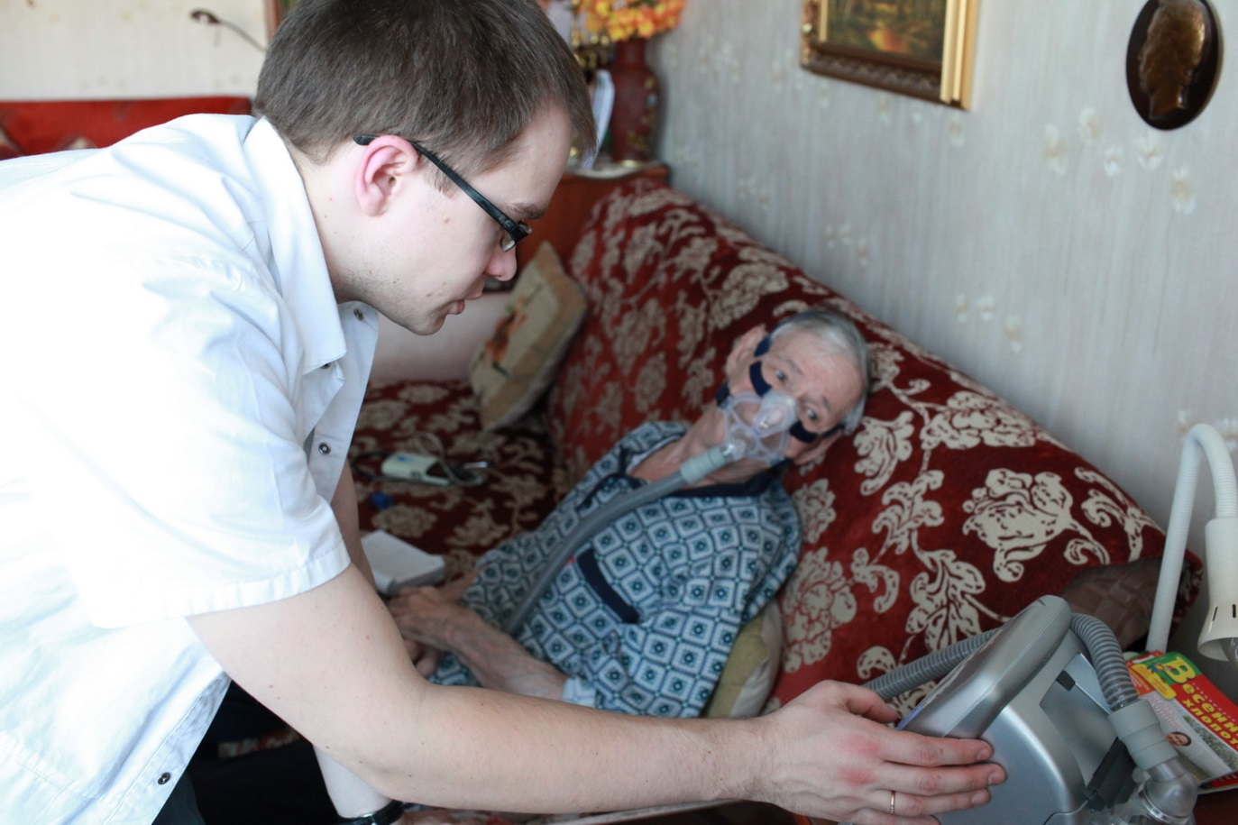
Помощь людям, страдающим БАС

Slide 15
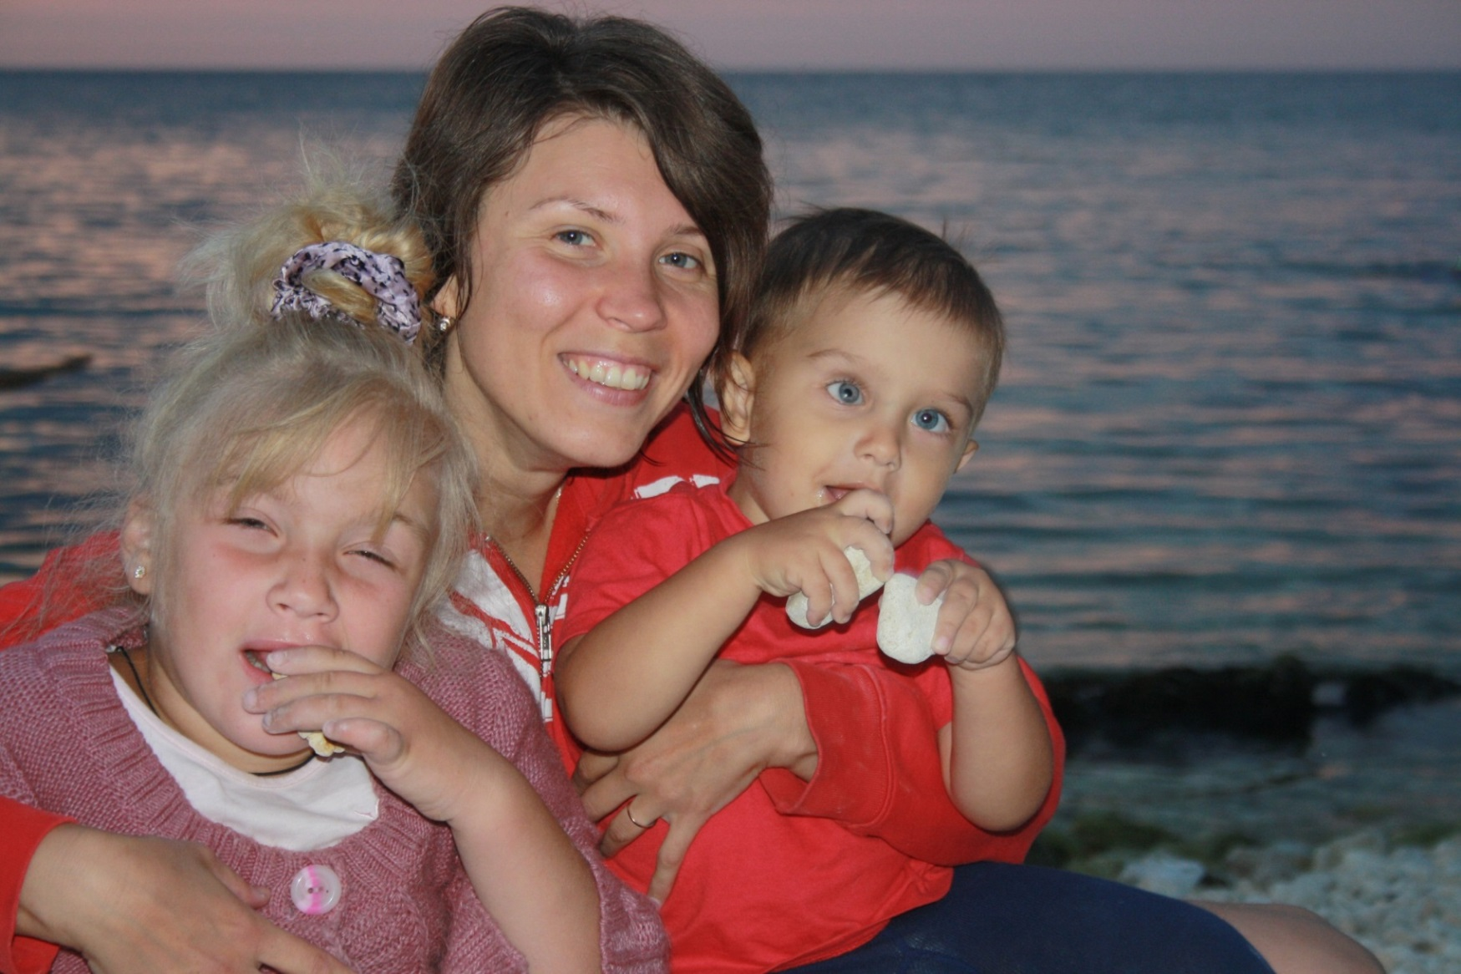
Лагерь для детей-инвалидов

Slide 16
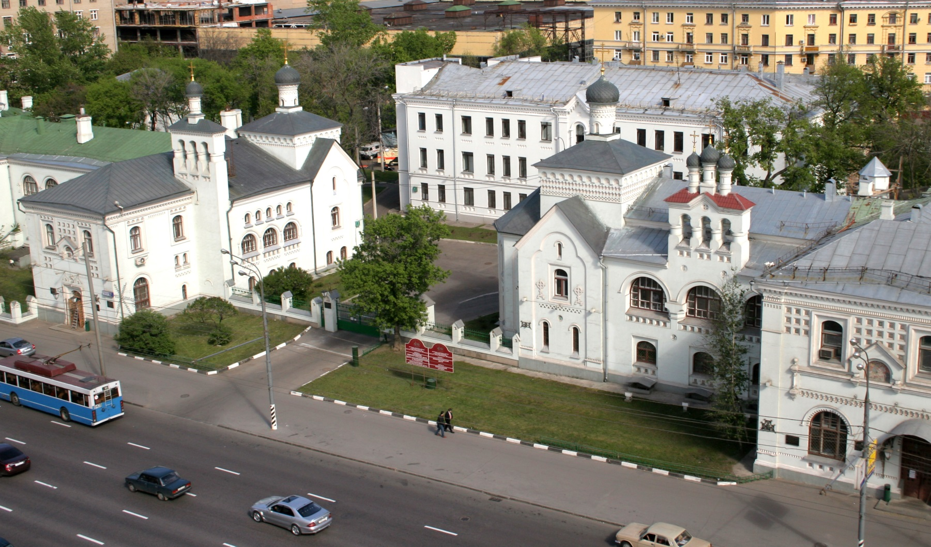
Клиническая больница святителя Алексия

Slide 17
Детская выездная паллиативная служба

Slide 18
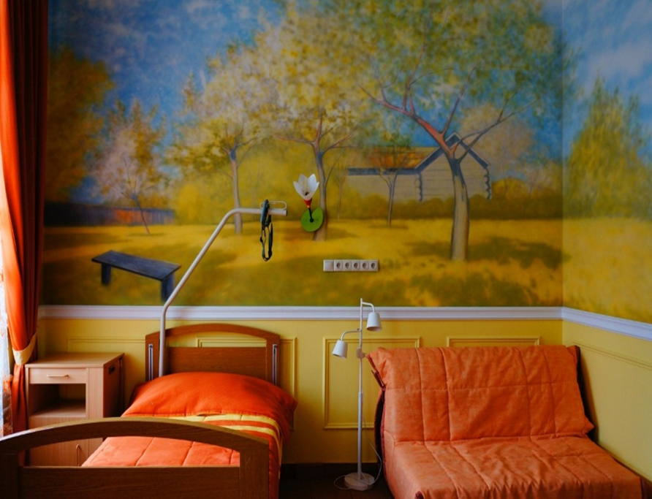
Детский хоспис

Slide 19
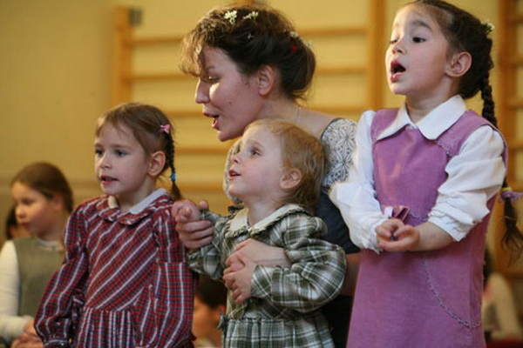
Свято-Димитриевский детский дом

Slide 20
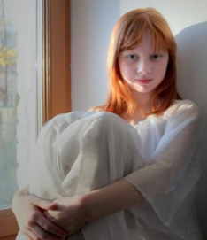
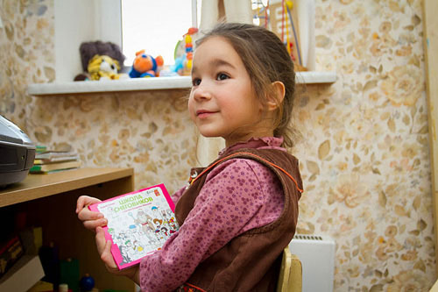
Церковные детские дома в России
Итоги паспортизации всех 90 церковных приютов:
30% выпускников получили (-ают) высшее образование (в государственной системе – 5%)
из числа создавших семьи – развелись 4% (среднероссийская цифра – 53%)
судимых, алкоголиков – 1,3%
(в государственной системе – 40%)

Slide 21
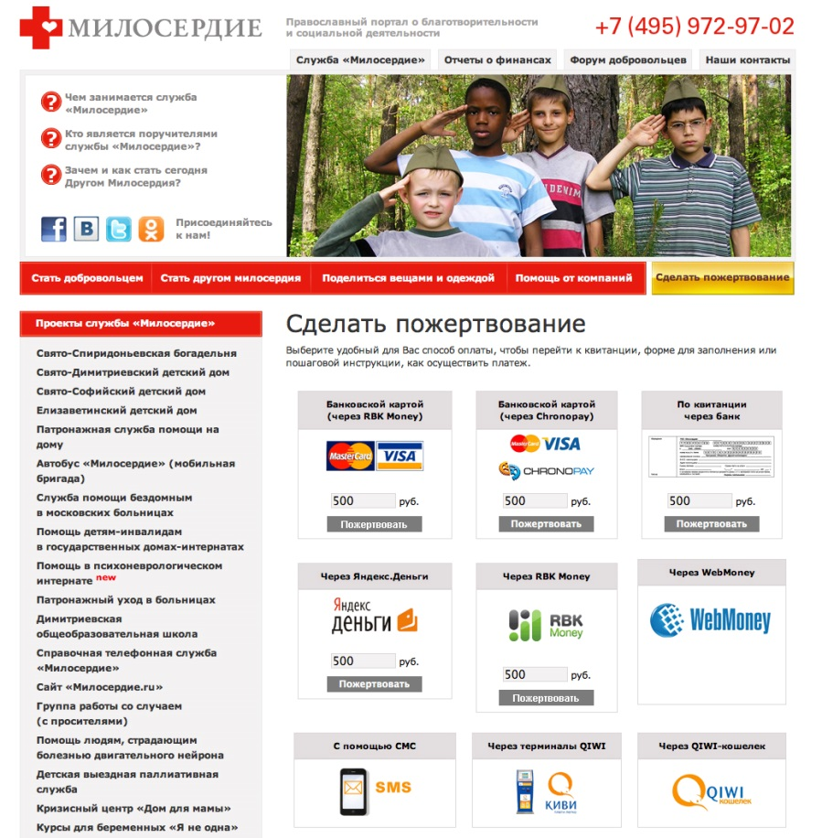
Сайт Милосердие.ru

Slide 22
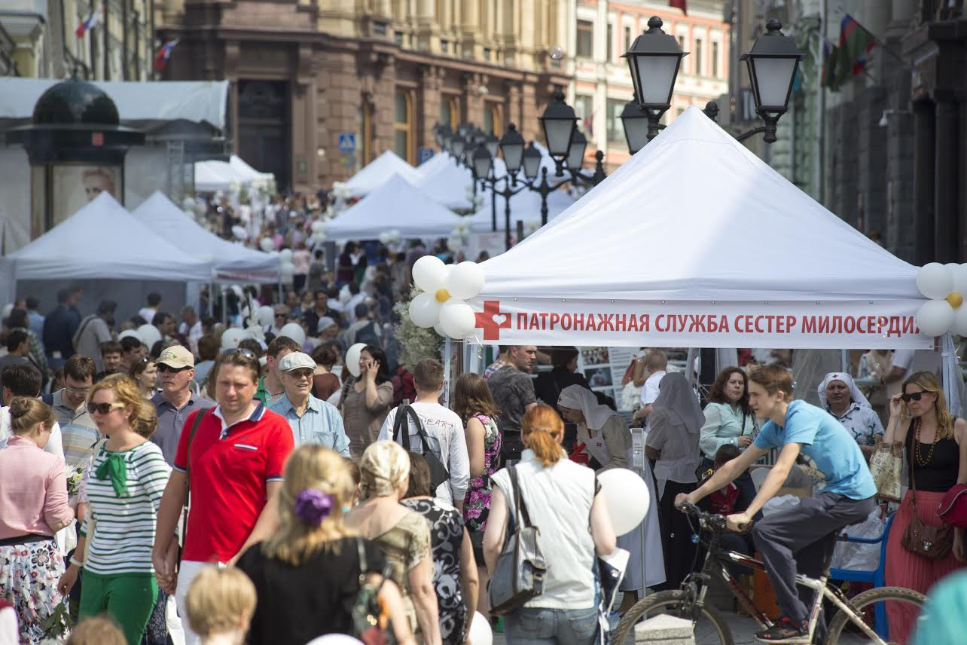
Благотворительный праздник «Белый Цветок»

Slide 23
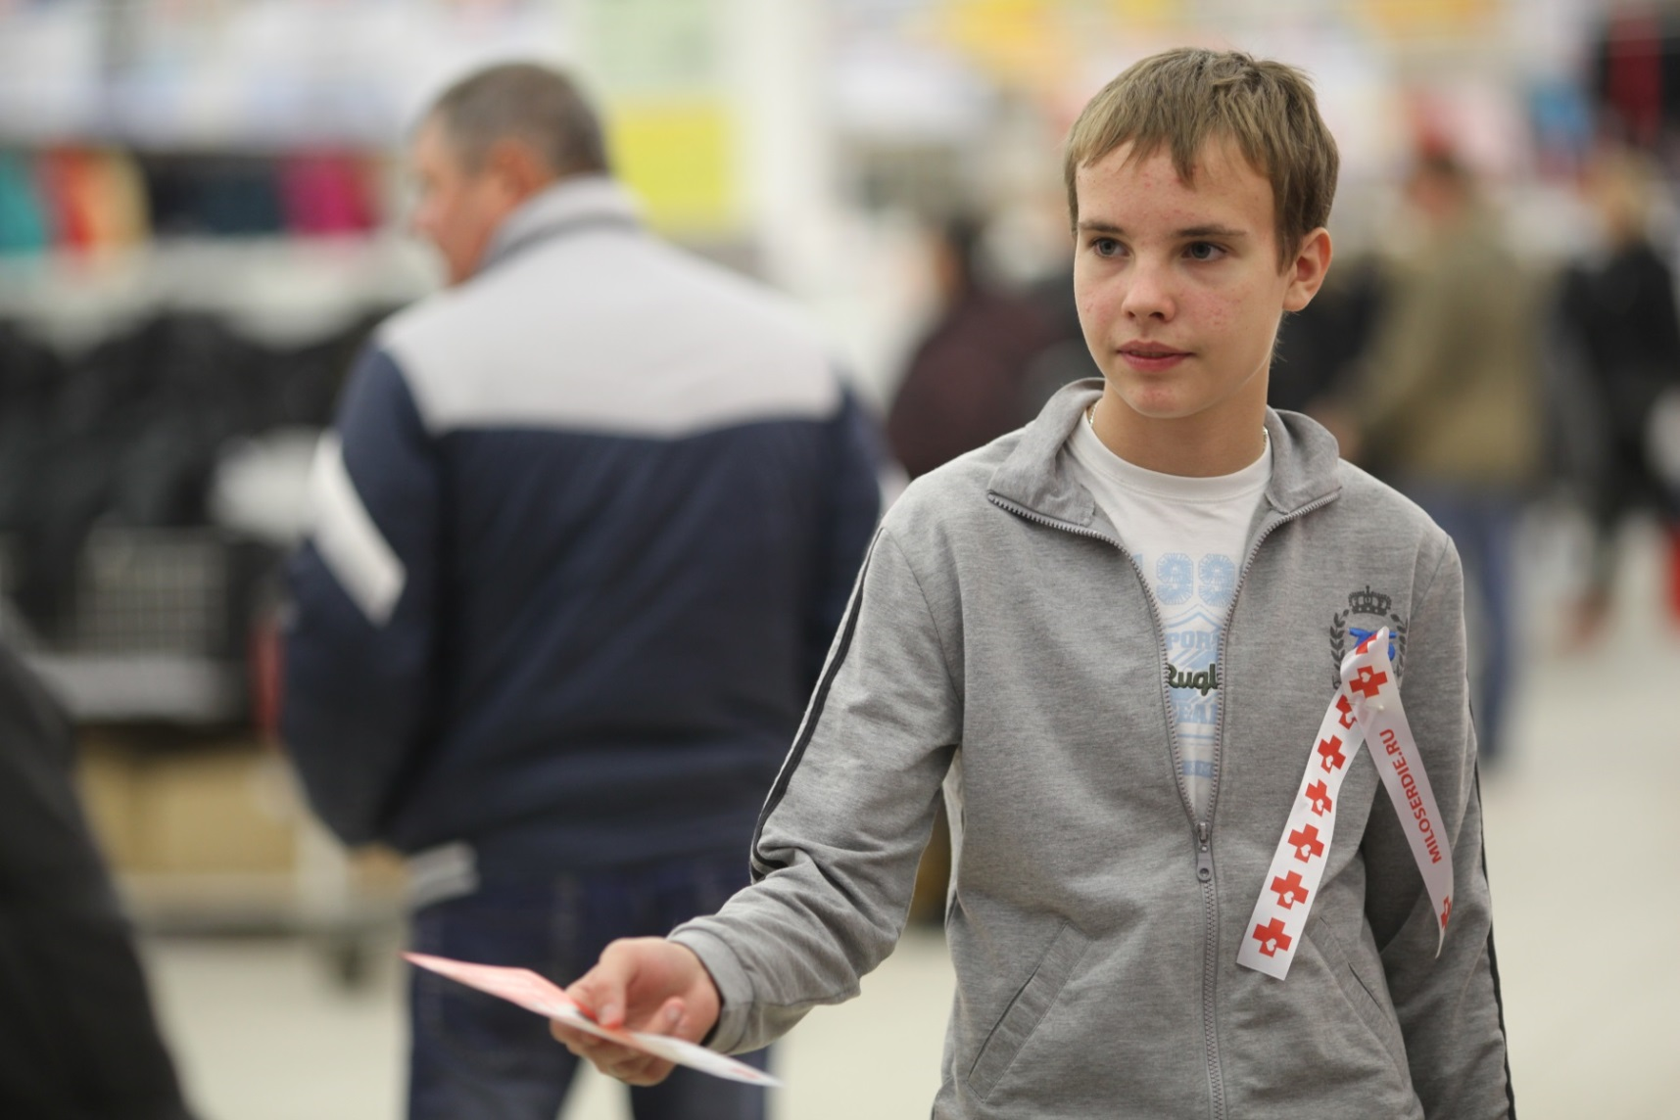
Общество друзей милосердия

Slide 24
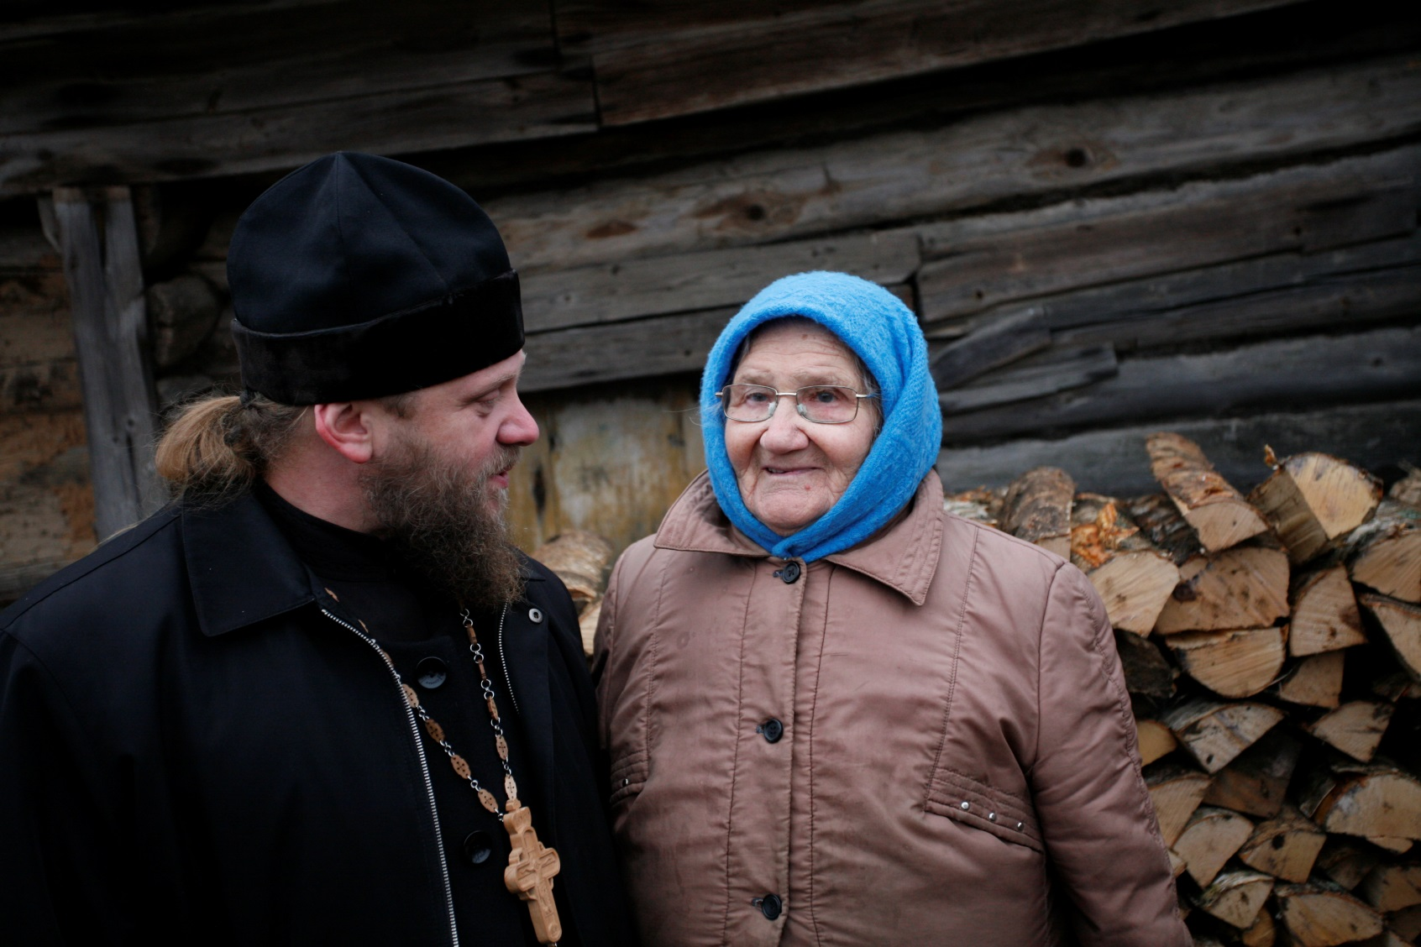
Акция «Подари дрова!»

Slide 25
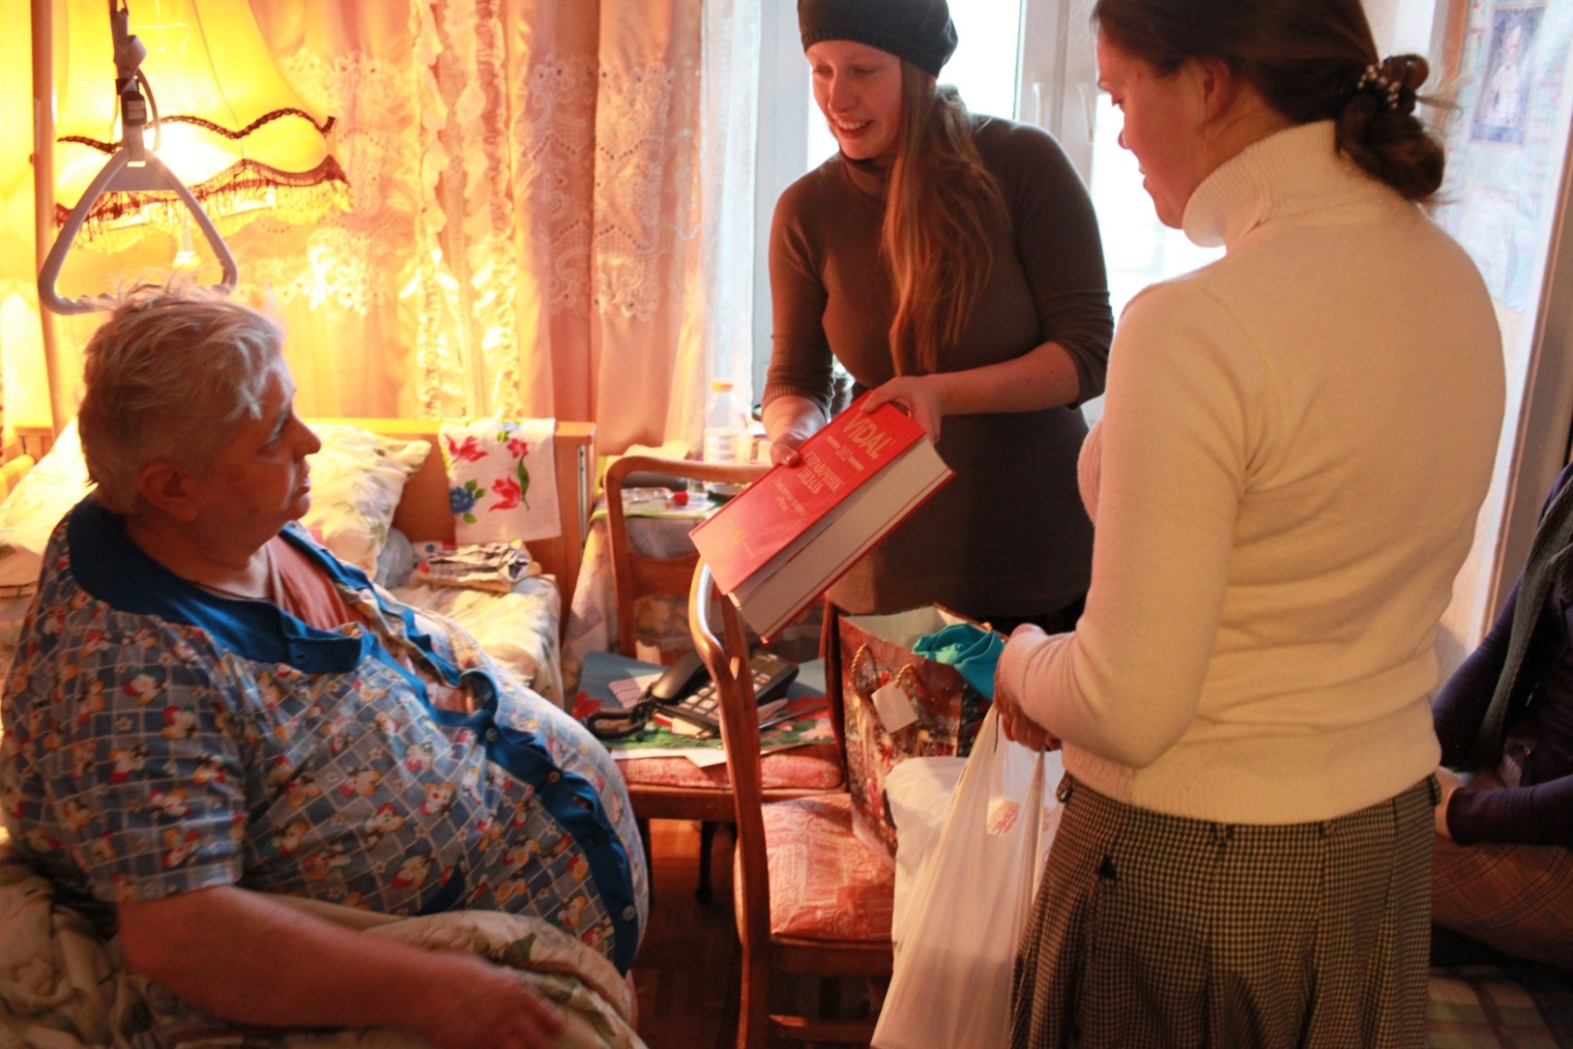
Акция «Дари радость на Рождество»

Slide 26
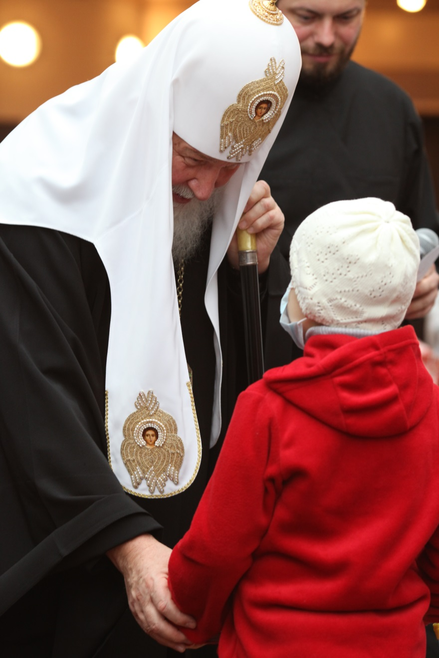
«Милосердие делает нашу веру живой»
КИРИЛЛ,
Патриарх Московский
и всея Руси

